Slide 1
CSS

Slide 2
第3章 CSS
CSS简介
CSS选择器
框模型
常见样式
注意事项
页面布局

Slide 3
3.1 CSS简介
CSS
  Cascading Style Sheets
  层叠样式表
  定义如何显示HTML元素
  表现与内容分离
HTML
  定义文档的内容
  样式表可以应用到多个HTML文件中

Slide 4
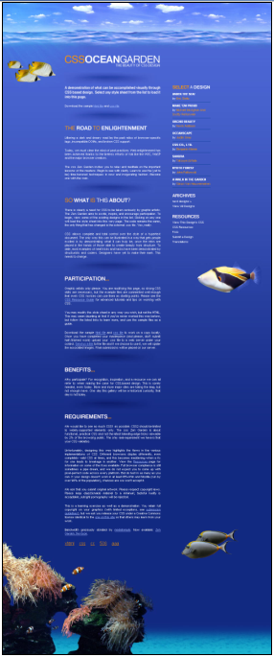



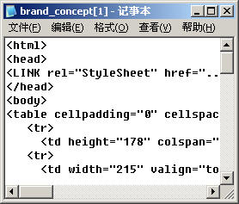
3.1 CSS简介
样式表能实现内容与样式的分离，方便团队开发
  css garden http://www.csszengarden.com/
美工做样式
内容与样式和谐统一的完整网页
程序员写代码

Slide 5
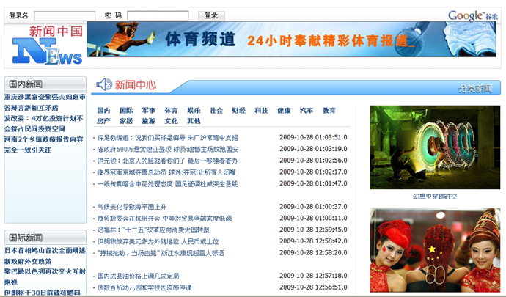
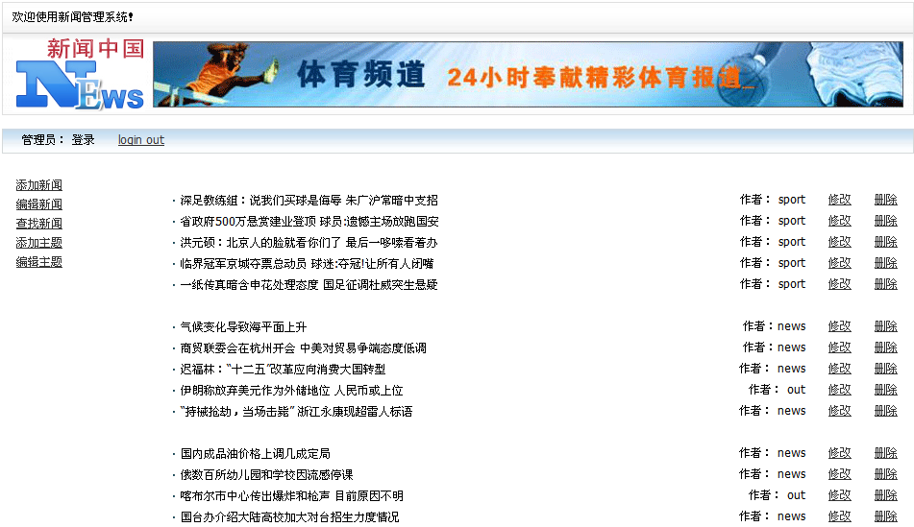
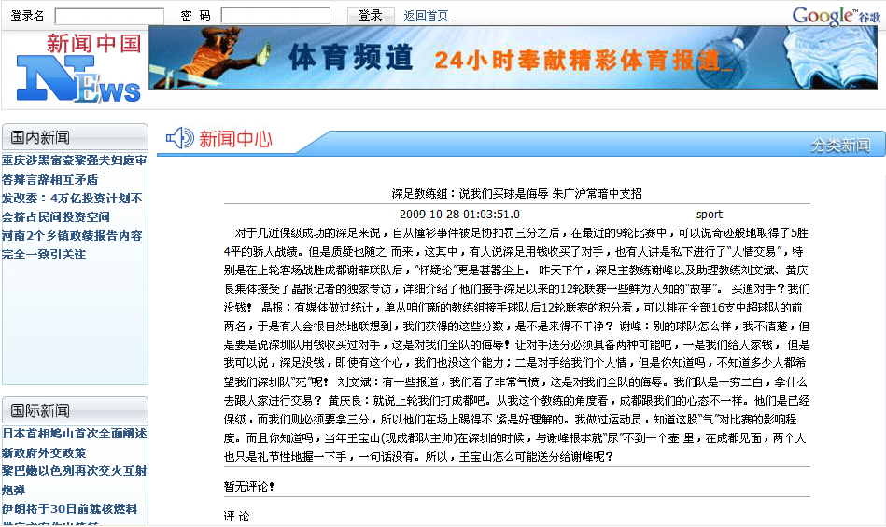
3.1 CSS简介
样式表能实现内容与样式的分离，方便团队开发
样式复用、方便网站的后期维护
同一网站共用同一样式，确保网站统一的风格

Slide 6
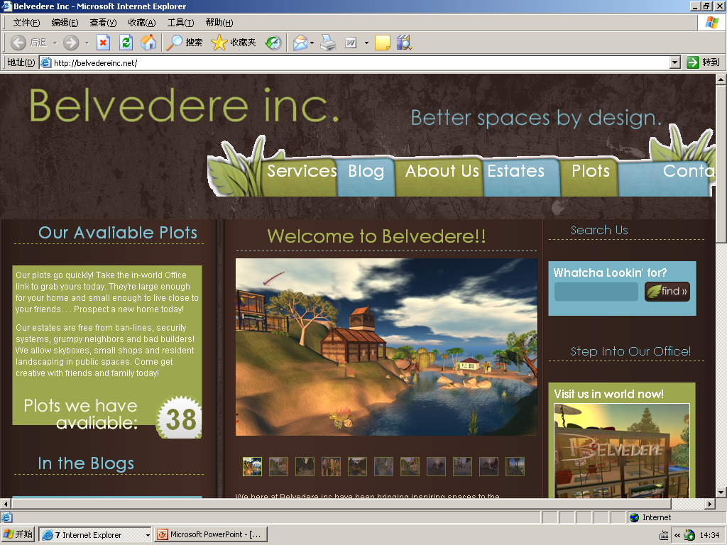
3.1 CSS简介
样式表能实现内容与样式的分离，方便团队开发
样式复用、方便网站的后期维护
页面的精确控制，实现精美、复杂页面

Slide 7

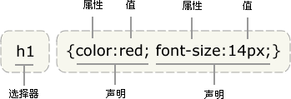
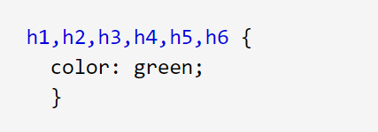
3.1 CSS简介
CSS规则
  selector {declaration1; declaration2; ... declarationN }
  Selector：需要改变样式的HTML元素
  Declaration=属性：值

Slide 8

3.1 CSS简介
<style>标签声明标签内为CSS
CSS规则
  <head>
  <style type="text/css">
  选择器（即修饰对象）{
  对象的属性1: 属性值1;
  对象的属性2: 属性值2;
  }
  </style>
  </head>
多条样式规则
1.多个属性间用分号分隔
2.用冒号声明对应属性值
3.用花括号来包围声明
选择器
li {
  color: red;
  font-size: 30px;
  font-family: 隶书;
}
样式规则

Slide 9
3.1 CSS简介
创建样式表
  内联样式：表现和内容结合
  内部样式表
  外部样式表
  <p style="color: sienna; margin-left: 20px">
  This is a paragraph </p>
<head>
<style type="text/css">
hr {color: sienna;}
p {margin-left: 20px;}
body {background-image: url("images/back40.gif");}
</style>
</head>
<head>
<link rel="stylesheet" type="text/css" href="mystyle.css" />
</head>

Slide 10
第3章 CSS
CSS简介
CSS选择器
框模型
常见样式
注意事项
页面布局

Slide 11
3.2 CSS选择器
继承
  子元素继承父元素的特性
  根据在HTML中的位置层次关系决定
选择器
  标签选择器
    依据元素在其位置的上下文关系来定义样式
  类选择器
    类选择器以“.”号定义。如.center
    几个内容属于同一类，给这一类施加规则
    多类选择
      <p class="important warning"></p>
    同时包含类名：.important.urgent
  id选择器
    id选择器以“#”号定义。如#red
    对id为red施加规则

Slide 12
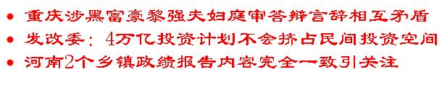
3.2 CSS选择器
选择器
  标签选择器
  <style type="text/css">
  li{
  color:red;
  font-size:28px;
  font-family:隶书;
  }
  </style>
  … …
  <div>
  <ul>
  <li>重庆涉黑富豪黎强夫妇庭审答辩言辞相互矛盾</li>
  … …
  </ul>
  </div>
标签选择器：用于修饰同类HTML标签的共性风格

Slide 13
3.2 CSS选择器
选择器
  标签选择器
    依据元素在其位置的上下文关系来定义样式
  类选择器
    类选择器以“.”号定义。如.center
    几个内容属于同一类，给这一类施加规则
    多类选择
      .important {font-style:italic;}
      .warning {color:red; }
      <p class="important warning"></p>
    同时包含类名，多个类选择器并列一起
      .important.urgent

Slide 14

3.2 CSS选择器
选择器
  类选择器
定义样式，注意类名有点号
  <style type="text/css">
  .blue{color:blue;}
  ……
  </style>
  ……
  <ul>
  <li class=“blue”>重庆涉黑……</li>
  <li>发改委:……</li>
  <li class=“blue”>河南2个乡……</li>
  </ul>
  ……
应用类样式，其他元素也可以使用

Slide 15
3.2 CSS选择器
继承
  子元素继承父元素的特性
  根据在HTML中的位置层次关系决定
选择器
  标签选择器
    依据元素在其位置的上下文关系来定义样式
  类选择器
    类选择器以“.”号定义。如.center
    几个内容属于同一类，给这一类施加规则
    多类选择
      <p class="important warning"></p>
    同时包含类名：.important.urgent
  id选择器
    id选择器以“#”号定义，#id名 {样式定义列表}
    #red，对id为red施加规则

Slide 16
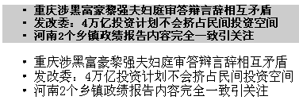
3.2 CSS选择器
选择器
  id选择器
  <style>
  #side_list{
  width:200px; background:#ccc;
  font:bold 14px 宋体;
  }
  </style>
  … …
  <div id=“side_list">
  <ul>
  <li>重庆涉黑富豪……</li>
  ……
  </ul>
  </div>
  <div>……

Slide 17
3.2 CSS选择器
  派生选择器 :
    后代选择器：selector selector2
      .box div：选择class="box"里所有的div元素，包括div里面的div甚至更多层的嵌套；.box是div的祖先元素
    子元素选择器：selector > selector2
      .box > div：选择class="box"里第一层的div元素，.box与div必须只能嵌套一层；
    兄弟选择器：selector ~ selector2
      .hd ~ div：选择class="hd"后面所有的div元素；.hd与div必须有共同的父元素；
    相邻兄弟选择器：selector + selector2
      .hd + .main：选择紧挨着class="hd"后面的第一个class="main"的元素；
Notes:
通过依据元素在其位置的上下文关系来定义样式，你可以使标记更加简洁。
在 CSS1 中，通过这种方式来应用规则的选择器被称为上下文选择器 (contextual selectors)，这是由于它们依赖于上下文关系来应用或者避免某项规则。在 CSS2 中，它们称为派生选择器，但是无论你如何称呼它们，它们的作用都是相同的。派生选择器允许你根据文档的上下文关系来确定某个标签的样式。通过合理地使用派生选择器，我们可以使 HTML 代码变得更加整洁。
最简单的上下文选择器是后代选择器。 如果元素B出现在元素A的内容中，那么元素B就是元素A的后代，而元素A就是元素B的祖先。
后代选择器（descendant selector）又称为包含选择器。后代选择器可以选择作为某元素后代的元素。【看案例，删除em变成标签选择器】
在后代选择器中，规则左边的选择器一端包括两个或多个用空格分隔的选择器。选择器之间的空格是一种结合符（combinator）。每个空格结合符可以解释为“... 在 ... 找到”、“... 作为 ... 的一部分”、“... 作为 ... 的后代”，但是要求必须从右向左读选择器。
因此，h1 em 选择器可以解释为 “作为 h1 元素后代的任何 em 元素”。如果要从左向右读选择器，可以换成以下说法：“包含 em 的所有 h1 会把以下样式应用到该 em”。
h1 em {color:red;}
上面这个规则会把作为 h1 元素后代的 em 元素的文本变为 红色。其他 em 文本（如段落或块引用中的 em）则不会被这个规则选中。
后代选择器的功能极其强大。有了它，可以使 HTML 中不可能实现的任务成为可能。
假设有一个文档，其中有一个边栏，还有一个主区。边栏的背景为蓝色，主区的背景为白色，这两个区都包含链接列表。不能把所有链接都设置为蓝色，因为这样一来边栏中的蓝色链接都无法看到。
解决方法是使用后代选择器。在这种情况下，可以为包含边栏的 div 指定值为 sidebar 的 class 属性，并把主区的 class 属性值设置为 maincontent。。。
有关后代选择器有一个易被忽视的方面，即两个元素之间的层次间隔可以是无限的。有关后代选择器有一个易被忽视的方面，即两个元素之间的层次间隔可以是无限的

Slide 18
3.2 CSS选择器
  派生选择器 :
    后代选择器：selector selector2
      .box div：选择class="box"里所有的div元素，包括div里面的div甚至更多层的嵌套；.box是div的祖先元素
    子元素选择器：selector > selector2
      .box > div：选择class="box"里第一层的div元素，.box与div必须只能嵌套一层；
    兄弟选择器：selector ~ selector2
      .hd ~ div：选择class="hd"后面所有的div元素；.hd与div必须有共同的父元素；
    相邻兄弟选择器：selector + selector2
      .hd + .main：选择紧挨着class="hd"后面的第一个class="main"的元素；
子元素
  <ol>
  <li> … </li>
  <ul>
  <li>….</li>
  …
  </ul>
  <li> … </li>
  ….
  </ol>
后代
子元素
页面

Slide 19
3.2 CSS选择器
  派生选择器 :
    后代选择器：selector selector2
      .box div：选择class="box"里所有的div元素，包括div里面的div甚至更多层的嵌套；.box是div的祖先元素
    子元素选择器：selector > selector2
      .box > div：选择class="box"里第一层的div元素，.box与div必须只能嵌套一层；
    兄弟选择器：selector ~ selector2
      .hd ~ div：选择class="hd"后面所有的div元素；.hd与div必须有共同的父元素；
    相邻兄弟选择器：selector + selector2
      .hd + .main：选择紧挨着class="hd"后面的第一个class="main"的元素；

Slide 20
3.2 CSS选择器
  属性选择器
    [attr]
      [title]：选择具有 title 属性的所有元素
    [attr=val]
      [title = ‘this’] ：选择属性 title 的值等于 this 的所有元素
  <head>
  <style type="text/css">
  [title]
  {border:5px solid blue;}
  </style> </head>
  <body>
  <h2 title="Hello world">Hello world</h2>
  <a title="W3School" href="http://w3school.com.cn">W3School</a>
  ……
  </body>
  <head>
  <style type="text/css">
  [title=W3School]
  {border:5px solid blue;}
  </style></head>
  <body>
  <h2 title="Hello world">Hello world</h2>
  <a title="W3School" href="http://w3school.com.cn">W3School</a>
  ……
  </body>

Slide 21
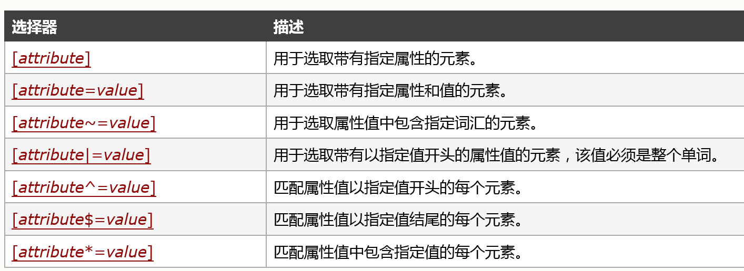
3.2 CSS选择器
  属性选择器
    [attr]
      [title]：选择具有 title 属性的所有元素
    [attr=val]
      [title = ‘this’] ：选择属性 title 的值等于 this 的所有元素
    ^，$，*，~，|

Slide 22
3.2 CSS选择器
  伪类选择器
    链接伪类：只能运用于超链接元素（必须有一个 href 属性）上
    动态伪类：可以作用于所有元素
    :link，链接伪类，指向所有未访问的链接
      a:link {text-decoration: underline; color: #333}
    :visited，链接伪类，指示所有已访问的链接
      a:visited {text-decoration: underline; color: #000}
    :focus，动态伪类，指示获得焦点的元素样式
      a:focus, input:focus {background-color: #efefef}
    :hover，动态伪类，指示鼠标移上去的元素样式
      a:hover, input:hover {background-color: #ccc}
    :active，动态伪类，指示元素被激活时的样式
      a:active, input:active {border: 1px solid #f00}

Slide 23
3.2 CSS选择器
  伪元素选择器
    注：伪元素选择器不能跟任何派生选择器
    :first-letter，设置块元素首字母样式
      div p:first-letter {font-size: 20px}：/选择div元素里所有的p元素的第一个字母或汉字，如果把块元素转换成行内元素则就不支持了
    first-line，设置第一个文本行样式
      .box .main:first-line {color: #f00} 只有部分属性允许first-line
    :before，在元素之前添加内容。默认为行内元素，不过可以使用属性 display 改变这一点。
      h1:before {content: ‘The Start:’; display: block} 在h1元素前插入文本内容'The Start:'，并设置其为块元素
    :after，类似与before
      body:after {content: 'The End.'; display: block} 在body元素最后插入文本内容'The End.'，并设置其为块元素

Slide 24
3.2 CSS选择器
  通配选择器:*
  群组（并集）选择器
    h1,p { color: green; }
  交集选择器
    p.para1
    紧挨着
基础选择符的优先级
  类型 < class < id < style(行间) < js

Slide 25
第3章 CSS
CSS简介
CSS选择器
框模型
常见样式
注意事项
页面布局

Slide 26
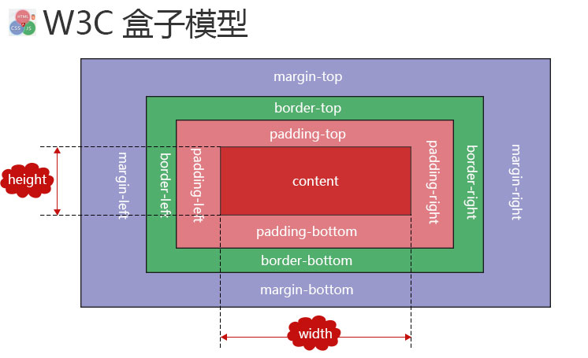
3.3 框模型
框模型 (Box Model)

Slide 27
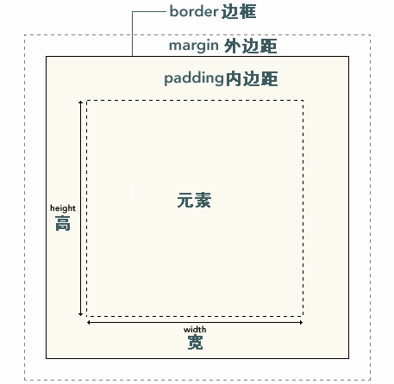
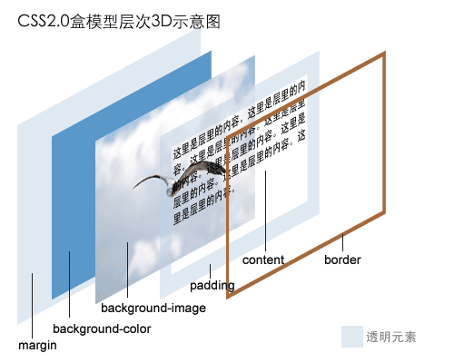
3.3 框模型
框模型：一切皆为框！
框模型三维立体图：注意背景色在背景图的下一层
框模型平面图

Slide 28
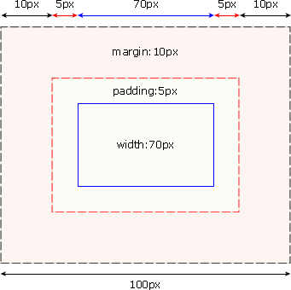
3.3 框模型
说明：
  Margin - 清除边框区域。Margin没有背景颜色，它是完全透明
  Border - 边框周围的填充和内容。边框是受到盒子的背景颜色影响
  Padding - 清除内容周围的区域。会受到框中填充的背景颜色影响
  Content - 盒子的内容，显示文本和图像
元素的宽度和高度
  宽度 = 左border+左padding+width+右padding +右border
  高度 = 上border+上padding+height+下padding+下border

Slide 29
3.3 框模型
属性
  padding
    top，right，bottom，left
      h1 {padding: 10px 0.25em 2ex 20%;}
    补充：单位：em（当前字体尺寸），ex（一个字体的 x-height。 ，x-height 通常是字体尺寸的一半）
    Padding属性中使用的百分数值是相对于其父元素的 width
  Border
    top，right，bottom，left
    每个边框有 3 个方面：宽度border-width 、样式border-style ，以及颜色border-color
    border-radius：圆角,（*px,*%）
    box-shadow: 盒阴影 h-shadow, v-shadow, blur, spread, color, insetc
    box-image
border-radius: 25px;
  box-shadow:50px 50px 50px 20px blue;

Slide 30
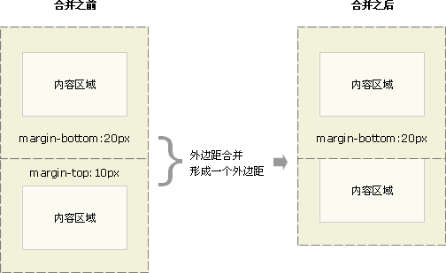
3.3 框模型
  Margin
    类似于padding
外边距合并
  上下外边距会叠压

Slide 31
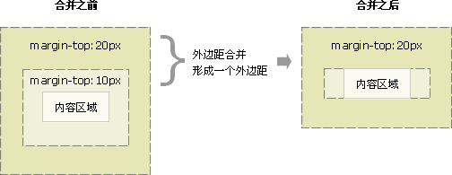
3.3 框模型
  父子级包含的时候子级的margin-top会传递给父级；（内边距替代外边距）

Slide 32
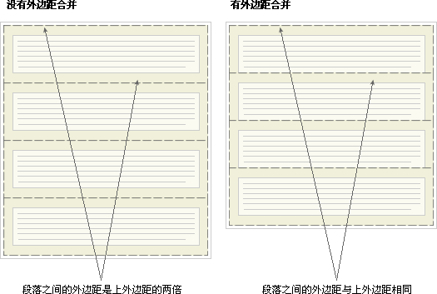
3.3 框模型

Slide 33
第3章 CSS
CSS简介
CSS选择器
框模型
常见样式
注意事项
页面布局

Slide 34
3.4 常见样式
background 背景
    background-color 背景色
    background-image 背景图像
    background-size 背景尺寸
    background-repeat 背景重复
      Repeat/repeat-x/repeat-y/no-repeat
    background-position 背景定位
    background-origin：content-box/padding-box/border-box
      规定 background-position 属性相对于什么位置来定位
    background-attachment 背景关联
      scroll、fixed

Slide 35
3.4 常见样式
文本
  color
  background-color
  text-indent 缩进文本
    缩进，em
  text-align 水平对齐
    Left/right/center/justify(两端对齐)
  text-decoration 文本装饰
    None/underline
  white-space 处理空白符
    Normal:默认。空白会被浏览器忽略
    Pre:类似 HTML 中的 <pre> 标签
  text-shadow: h-shadow v-shadow blur color;
    text-shadow:5px 5px 10px black;

Slide 36
3.4 常见样式
字体
  font-family
    font-family: Georgia, "Times New Roman", "Microsoft YaHei", "微软雅黑", STXihei, "华文细黑", serif;
    优先使用排在前面的字体。
    如果找不到该种字体，或者该种字体不包括所要渲染的文字，则使用下一种字体。
    如果所列出的字体，都无法满足需要，则让操作系统自行决定使用哪种字体。
  font-style
    normal - 文本正常显示
    italic - 文本斜体显示
    oblique - 文本倾斜显示
  font-size
  使用 em 来设置字体大小
  @font-face （服务器字体）

Slide 37
3.4 常见样式
transform
  2D 转换
    translate()
      元素从其当前位置移动，根据给定的 left（x 坐标） 和 top（y 坐标） 位置参数
      transform: translate(50px,100px);
    rotate()
      顺时针旋转给定的角度。允许负值，元素将逆时针旋转
      transform: rotate(30deg);
    scale()
      尺寸会增加或减少，根据给定的宽度（X 轴）和高度（Y 轴）参数
      transform: scale(2,4)
    skew()
      元素翻转给定的角度，根据给定的水平线（X 轴）和垂直线（Y 轴）参数
      transform: skew(30deg,20deg);
    matrix()
      matrix() 方法需要六个参数，包含数学函数，允许您：旋转、缩放、移动以及倾斜元素。

Slide 38
3.4 常见样式
  3D 转换
    rotateX()
      元素围绕其 X 轴以给定的度数进行旋转
      transform: rotateX(120deg);
    rotateY()
      元素围绕其 Y 轴以给定的度数进行旋转
      transform: rotateY(130deg);
过渡： transition
  元素从一种样式逐渐改变为另一种的效果。
  要实现这一点，必须规定两项内容：
    规定您希望把效果添加到哪个 CSS 属性上
    规定效果的时长
  transition: width 2s;

Slide 39
3.4 常见样式
动画
  @keyframes
  定义
    @keyframes myfirst
    {
      from {background: red;}
      to {background: yellow;}
    }
    @keyframes myfirst
    {
    0% {background: red;}
    25% {background: yellow;}
    50% {background: blue;}
    100% {background: green;}
    }

Slide 40
3.4 常见样式
  捆绑
    div
    {
    animation: myfirst 5s;
    }

Slide 41
3.4 常见样式
水平对齐
  使用 margin 属性来水平对齐
  使用 position 属性进行左和右对齐
  使用 float 属性来进行左和右对齐
导航栏
  ul / li
  list-style-type:none; display:inline;
  float:left;

Slide 42
3.4 常见样式
常见复合属性
  复合属性：一个属性多个属性值的命令，叫做复合属性
  background
  border
  padding
  margin
  font：font-style | font-weight | font-size/line-height | font-family；

Slide 43
第3章 CSS
CSS简介
CSS选择器
框模型
常见样式
注意事项
页面布局

Slide 44
3.5 CSS使用注意事项
前端规范
  所有书写均在英文半角状态下的小写；
  id，class必须以字母开头；
  所有标签必须闭合；
  html标签用tab键缩进；
  属性值必须带引号；
  <!-- html注释 -->
  /* css注释 */
  ul,li/ol,li/dl,dt,dd拥有父子级关系的标签；
  p,dt,h标签 里面不能嵌套块属性标签；
  a标签不能嵌套a；
  内联元素不能嵌套块；

Slide 45
3.5 CSS使用注意事项
css reset 原则：
  但凡是浏览默认的样式，都不要使用。
  body,dl,dd,p,h1,h2,h3,h4,h5,h6{margin:0;font-size:12px;}
  ol,ul{margin:0;padding:0;list-style:none;}
  a{text-decoration:none;}
  img{border:none;}

Slide 46
第3章 CSS
CSS简介
CSS选择器
框模型
常见样式
注意事项
页面布局

Slide 47
3.6 页面布局
在网页中，元素有三种布局模型：
  流动模型（Flow）
  浮动模型 (Float)
  层模型（Layer）

Slide 48
3.6 页面布局
常规流（Normal Flow）
  文档流
  作为默认的定位模式
  其他定位模式均以其为基础
  以父元素为参照

Slide 49
3.6 页面布局
块元素和内嵌元素
  块的特征
    默认独占一行
    没有宽度时，默认撑满一排
    支持所有css命令
  内嵌(内联、行内)的特征
    同排可以继续跟同类的标签
    内容撑开宽度
    不支持宽高
    不支持上下的margin和padding
    代码换行被解析

Slide 50
3.6 页面布局
BFC(Block fomatting context)
  块级格式化上下文
  特性
    内部的Box会在垂直方向，从顶部开始一个接一个地放置。
    Box垂直方向的距离由margin决定。属于同一个BFC的两个相邻Box的margin会发生叠加
    每个元素的margin box的左边， 与包含块border box的左边相接触(对于从左往右的格式化，否则相反)。即使存在浮动也是如此。
    BFC的区域不会与float box叠加。
    BFC就是页面上的一个隔离的独立容器，容器里面的子元素不会影响到外面的元素，反之亦然。
    计算BFC的高度时，浮动元素也参与计算

Slide 51
3.6 页面布局
  块和内嵌的转换
    display：block 显示为块，使内联元素具备块属性标签的特性
    display：inline 显示为内嵌，使行块属性标签具备内联元素的特性
  display：inline-block;
    特性：
      1、块在一行显示；
      2、行内属性标签支持宽高；
      3、没有宽度的时候内容撑开宽度
  问题：
    1、代码换行被解析；
    2、ie6 ie7 不支持块属性标签的inline-block;

Slide 52
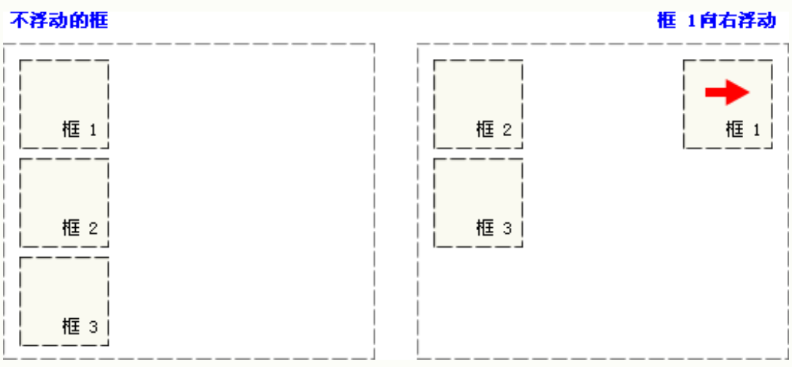
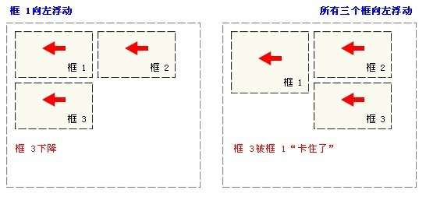
3.6 页面布局
float浮动：
  块在一排显示
  内联支持宽高
  默认内容撑开宽度
  脱离文档流
  提升层级半层

Slide 53
3.6 页面布局
Float
  left | right | none | inherit;
  文档流是文档中可显示对象在排列时所占用的位置。
  浮动的定义：使元素脱离文档流，按照指定方向发生移动，遇到父级边界或者相邻的浮动元素停了下来。
Clear
  left | right | both | none | inherit；元素的某个方向上不能有浮动元素
  both; 在左右两侧均不允许浮动元素。

Slide 54
3.6 页面布局
层模型有三种形式：
  绝对定位(position: absolute)
  相对定位(position: relative)
  固定定位(position: fixed)
position 属性指定了元素的定位类型，属性的五个值：
  static
  relative
  fixed
  absolute
  sticky

Slide 55
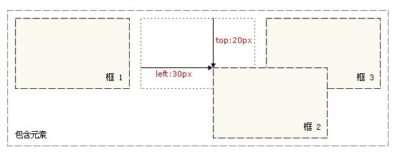
3.6 页面布局
定位
  position:relative; 相对定位
    a、不影响元素本身的特性；
    b、不使元素脱离文档流；
    c、如果没有定位偏移量，对元素本身没有任何影响；
    d、它原本所占的空间仍保留。

Slide 56
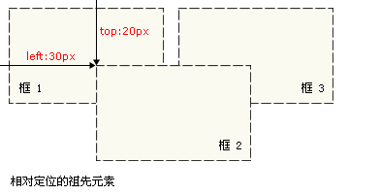
3.6 页面布局
position:absolute; 绝对定位
  a、使元素完全脱离文档流；
  b、使内嵌支持宽高；
  c、块属性标签内容撑开宽度；
  d、元素框从文档流完全删除
  e、如果有定位父级相对于定位父级发生偏移，没有定位父级相对于整个文档发生偏移；
  f、相对定位一般都是配合绝对定位元素使用；

Slide 57
3.6 页面布局
position:fixed; 固定定位
  a、与absolute定位类型类似；
  b、相对移动的坐标是视图（屏幕内的网页窗口）本身；
  c、不会随浏览器窗口的滚动条滚动而变化；
  d、不会受文档流动影响；
  e、与background-attachment:fixed;属性功能相同；

Slide 58
3.6 页面布局
Flex 布局
  Flex 是 Flexible Box 的缩写，意为"弹性布局“
  用来为盒状模型提供最大的灵活性
  由弹性容器(Flex container)和弹性子元素(Flex item)组成
  任何一个容器都可以指定为 Flex 布局
  行内元素也可以使用 Flex 布局
.box{
display: flex;
}
.box{
display: inline-flex;
}

Slide 59
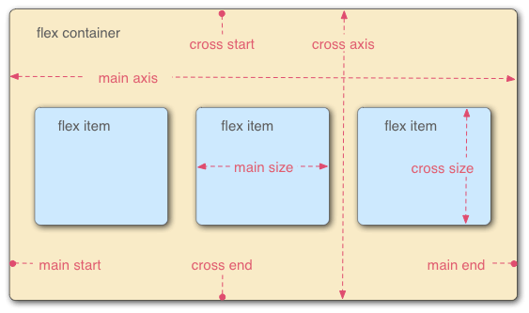
3.6 页面布局
Flex 容器
  采用 Flex 布局的元素，称为 Flex 容器（flex container）
  它的所有子元素自动成为容器成员，称为 Flex 项目（flex item），简称"项目"
  水平的主轴（main axis）垂直的交叉轴（cross axis）

Slide 60
3.6 页面布局
容器的属性
  flex-direction
    决定主轴的方向，即项目的排列方向
  flex-wrap
    如果一条轴线排不下，如何换行
  flex-flow
    flex-direction属性和flex-wrap属性的简写形式
  justify-content
    项目在主轴上的对齐方式
  align-items
    在交叉轴上如何对齐
  align-content
    多根轴线的对齐方式
    如果项目只有一根轴线，该属性不起作用

Slide 61
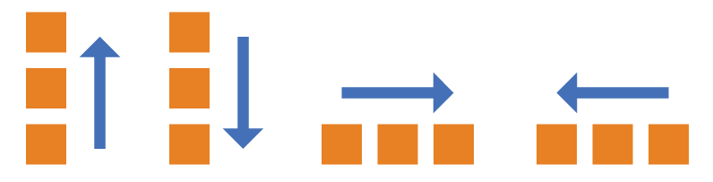
3.6 页面布局
  flex-direction属性
    row（默认值）：主轴为水平方向，起点在左端。
    row-reverse：主轴为水平方向，起点在右端。
    column：主轴为垂直方向，起点在上沿。
    column-reverse：主轴为垂直方向，起点在下沿。
.box {
flex-direction: row | row-reverse | column | column-reverse;
}

Slide 62
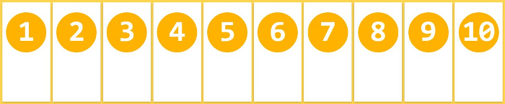
3.6 页面布局
  flex-wrap属性
    项目都排在一条线（又称"轴线"）上
    flex-wrap属性定义，如果一条轴线排不下，如何换行
    三个值
      nowrap（默认）：不换行。

Slide 63
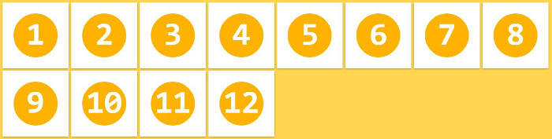
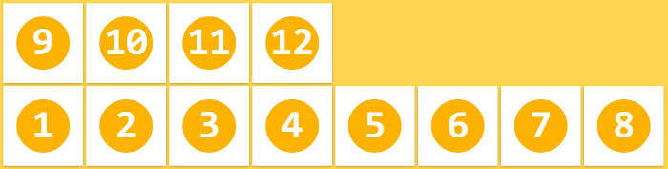
3.6 页面布局
      wrap：换行，第一行在上方
      wrap-reverse：换行，第一行在下方

Slide 64
3.6 页面布局
  flex-flow
    是flex-direction属性和flex-wrap属性的简写形式，默认值为row nowrap
.box {
flex-flow: <flex-direction> || <flex-wrap>;
}

Slide 65
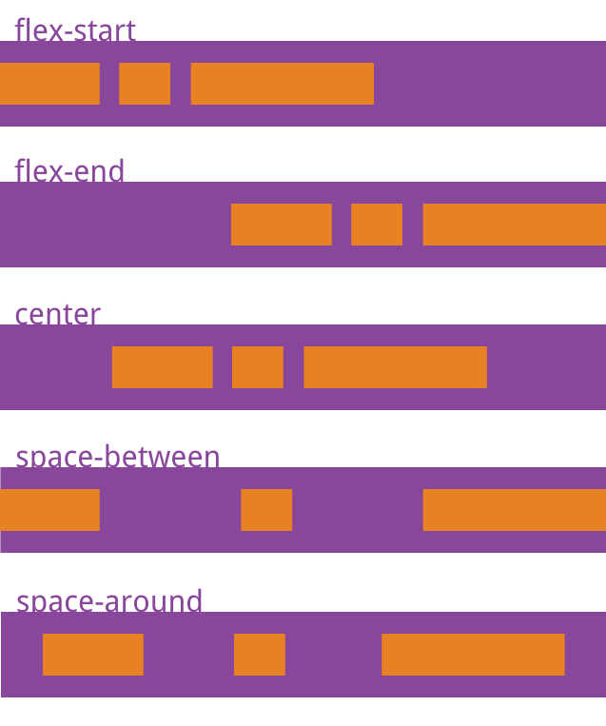
3.6 页面布局
  justify-content属性
    项目在主轴上的对齐方式
    五个值：
      flex-start（默认值）：左对齐
      flex-end：右对齐
      center： 居中
      space-between：两端对齐，项目之间的间隔都相等。
      space-around：每个项目两侧的间隔相等。所以，项目之间的间隔比项目与边框的间隔大一倍
.box {
justify-content: flex-start | flex-end | center | space-between | space-around;
}

Slide 66
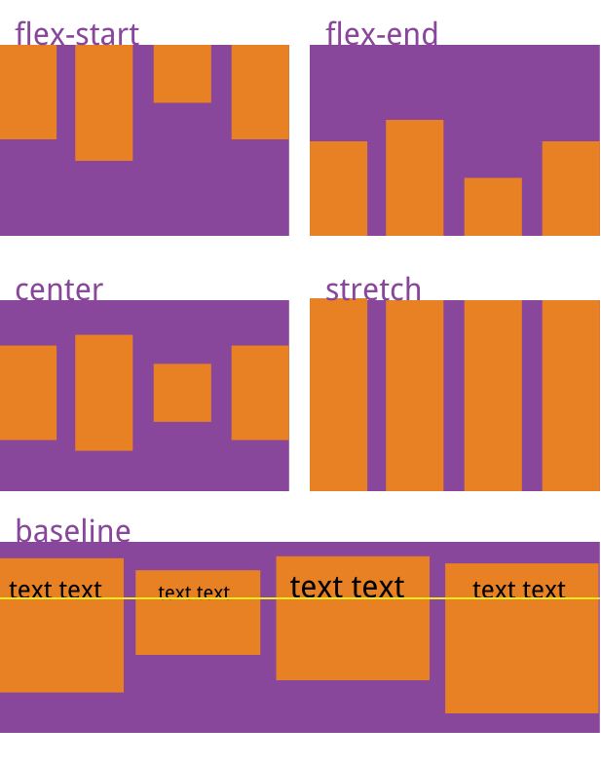
3.6 页面布局
  align-items属性
    项目在交叉轴上如何对齐
    五个值：
      flex-start：交叉轴的起点对齐。
      flex-end：交叉轴的终点对齐。
      center：交叉轴的中点对齐。
      baseline: 项目的第一行文字的基线对齐。
      stretch（默认值）：如果项目未设置高度或设为auto，将占满整个容器的高度。
.box {
align-items: flex-start | flex-end | center | baseline | stretch;
}

Slide 67
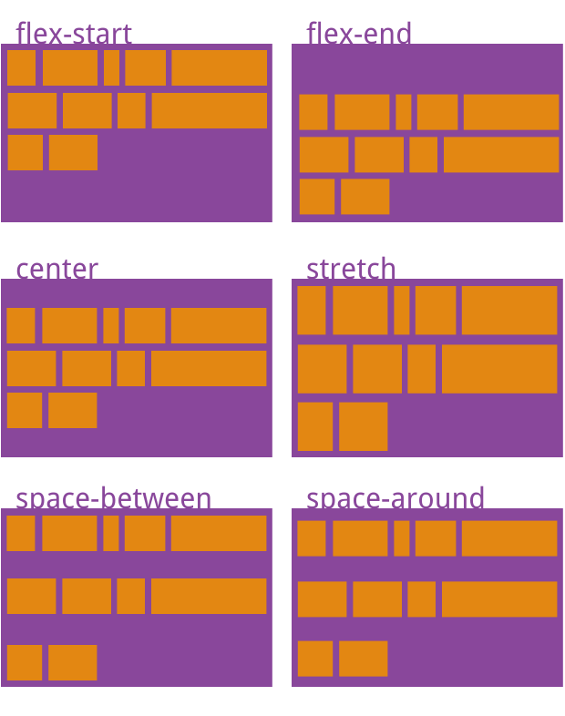
3.6 页面布局
  align-content属性
    定义了多根轴线的对齐方式。如果项目只有一根轴线，该属性不起作用。
    六个值
      flex-start：与交叉轴的起点对齐。
      flex-end：与交叉轴的终点对齐。
      center：与交叉轴的中点对齐。
      space-between：与交叉轴两端对齐，轴线之间的间隔平均分布。
      space-around：每根轴线两侧的间隔都相等。所以，轴线之间的间隔比轴线与边框的间隔大一倍。
      stretch（默认值）：轴线占满整个交叉轴。
.box {
align-content: flex-start | flex-end | center | space-between | space-around | stretch;
}

Slide 68
3.6 页面布局
项目的属性
  order
    定义项目的排列顺序。
  flex-grow
    定义项目的放大比例
  flex-shrink
    定义了项目的缩小比例
  flex-basis
    定义了在分配多余空间之前，项目占据的主轴空间（main size）
  flex
    是flex-grow, flex-shrink 和 flex-basis的简写
  align-self
    允许单个项目有与其他项目不一样的对齐方式，可覆盖align-items属性

Slide 69
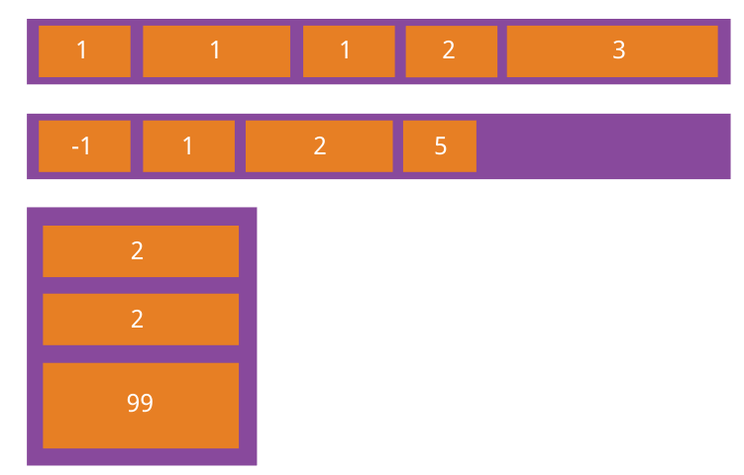
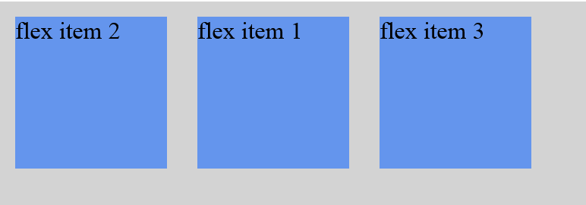
3.6 页面布局
  order属性
    定义项目的排列顺序。数值越小，排列越靠前，默认为0
.item {
order: <integer>;
}

Slide 70
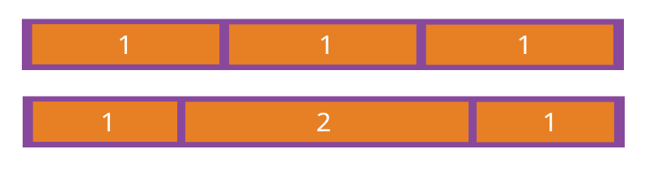
3.6 页面布局
  flex-grow属性
    定义项目的放大比例，默认为0，即如果存在剩余空间，也不放大
    如果所有项目的flex-grow属性都为1，则它们将等分剩余空间（如果有的话）。如果一个项目的flex-grow属性为2，其他项目都为1，则前者占据的剩余空间将比其他项多一倍

Slide 71
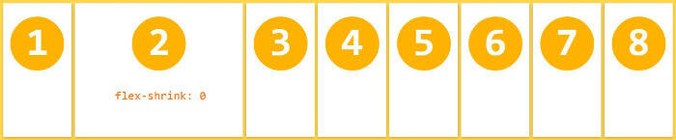
3.6 页面布局
  flex-shrink属性
    属性定义了项目的缩小比例，默认为1，即如果空间不足，该项目将缩小
    如果所有项目的flex-shrink属性都为1，当空间不足时，都将等比例缩小。如果一个项目的flex-shrink属性为0，其他项目都为1，则空间不足时，前者不缩小。

Slide 72
3.6 页面布局
  flex-basis属性
    定义了在分配多余空间之前，项目占据的主轴空间（main size）
    浏览器根据这个属性，计算主轴是否有多余空间。它的默认值为auto，即项目的本来大小
    它可以设为跟width或height属性一样的值（比如350px），则项目将占据固定空间。
.item {
flex-basis: <length> | auto; /* default auto */
}

Slide 73
3.6 页面布局
  flex属性
    是flex-grow, flex-shrink 和 flex-basis的简写，默认值为0 1 auto。后两个属性可选
.item {
flex: none | [ <'flex-grow'> <'flex-shrink'>? || <'flex-basis'> ]
}

Slide 74
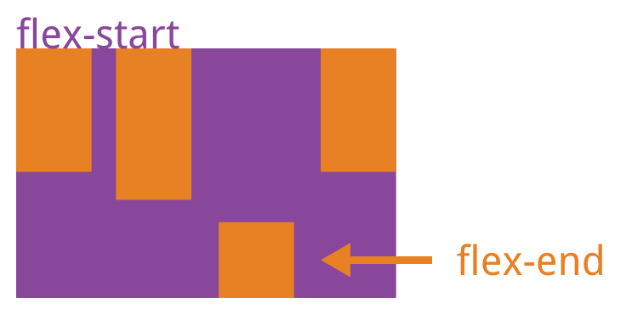
3.6 页面布局
  align-self属性
    允许单个项目有与其他项目不一样的对齐方式，可覆盖align-items属性
    默认值为auto，表示继承父元素的align-items属性，如果没有父元素，则等同于stretch
.item {
align-self: auto | flex-start | flex-end | center | baseline | stretch;
}

Slide 75
3.6 页面布局
其他用于布局的属性
  z-index
    设置元素的堆叠顺序。拥有更高堆叠顺序的元素总是会处于堆叠顺序较低的元素的前面
    仅能在定位元素上奏效（例如 position:absolute;）
    默认0
  rem
    font size of the root element
    根据网页的根元素（html）来设置字体大小

Slide 76
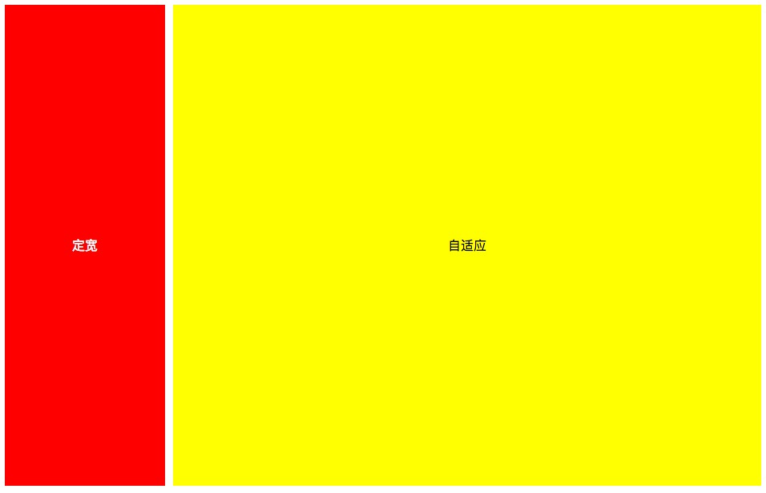
3.7 示例
双栏布局
  一栏定宽，一栏自适应
  浮动+margin
  3-07-01

Slide 77
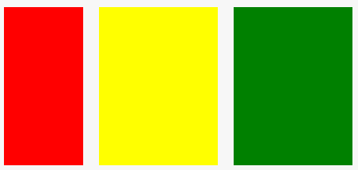
3.7 示例
三栏布局
  左右两栏使用float属性，中间栏使用margin属性进行撑开
  当宽度小于左右两边宽度之和时，右侧栏会被挤下去；html的结构不正确
  3-07-02

Slide 78
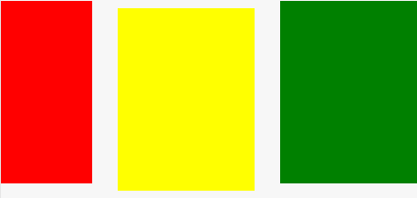
3.7 示例
  position：左右两栏使用position进行定位，中间栏使用margin进行定位
  3-07-03

Slide 79
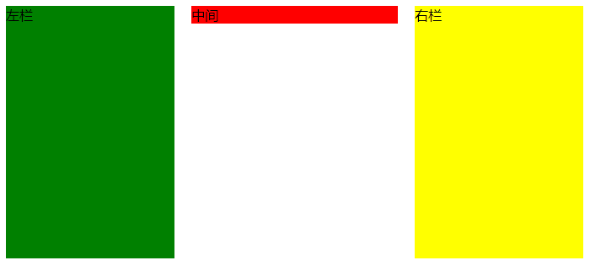
3.7 示例
  float和BFC配合
  3-07-04

Slide 80
3.7 示例
  flex布局
  3-07-05

Slide 81
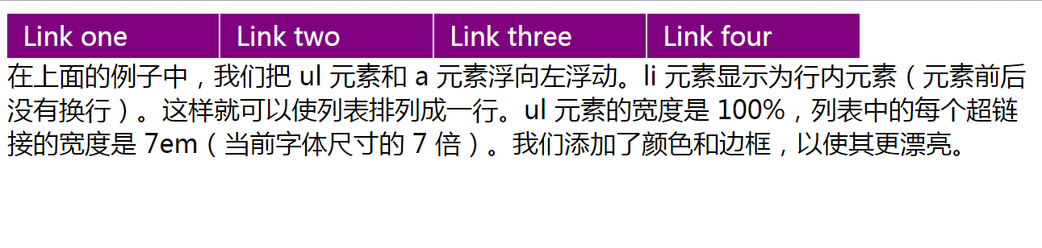
3.7 示例
  Float创建水平菜单
  3-08

Slide 82
工具
文本编辑器，用来编写代码。这可以是纯文本编辑器，比如 Sublime，Brackets，UltraEdit，Atom 或 Visual Studio Code；也可以是混合的编辑器，如 Dreamweaver 或者WebStorm。Office 文档编辑器不适合在此使用，因为他们依赖的隐藏元素会干扰浏览器渲染机制。
版本控制系统，用来管理服务器文件，支持项目中的团队协作，共享代码与资源，以及避免编辑冲突。当今最流行的版本控制工具是 Git，同时 GitHub 这个基于 Git 的代码托管服务网站也非常流行。
自动化构建工具， 比如 Grunt 或 Gulp，来自动完成重复的任务，例如压缩代码和运行测试。
模板，库，框架等等，任何用来加快编写常规功能的工具。
编码规范 https://github.com/ecomfe/spec

Slide 83
作业
为自己创建一个在线简历
  包括“简历”两个字
    大标题“简历”二字，是否适合使用<h1><h2>之类的标题元素
  你的姓名，有可能只有姓名，有可能是 姓名：张三
    “姓名：张三”这几个字，我是用一个<xxx>元素呢？还是拆成<yyy>姓名</yyy><zzz>张三</zzz>（xxx，yyy，zzz均为示意）
  你的各种联系方式，比如：手机：1380000000，邮箱：joinefe@baidu.com
  你的学历，比如：本科：中南大学
  项目经验，比如：项目A：项目时间：2018.9-2019.1，项目描述：在项目A中负责了xxxxx
    “项目经验：A项目，xxxx，B项目，xxxxx”这部分内容结构有点小复杂，怎么用合适的HTML元素来组装呢？

Slide 84
CSS测试: https://www.runoob.com/quiz/css-quiz.html
https://www.w3school.com.cn/css/css_quiz.asp
作业二
  为图像添加边框和边距并浮动到段落的右侧；
  创建水平菜单，使用具有一栏超链接的浮动来创建水平菜单；
  使用浮动来创建拥有页眉、页脚、左侧目录和主体内容的首页；

Slide 85
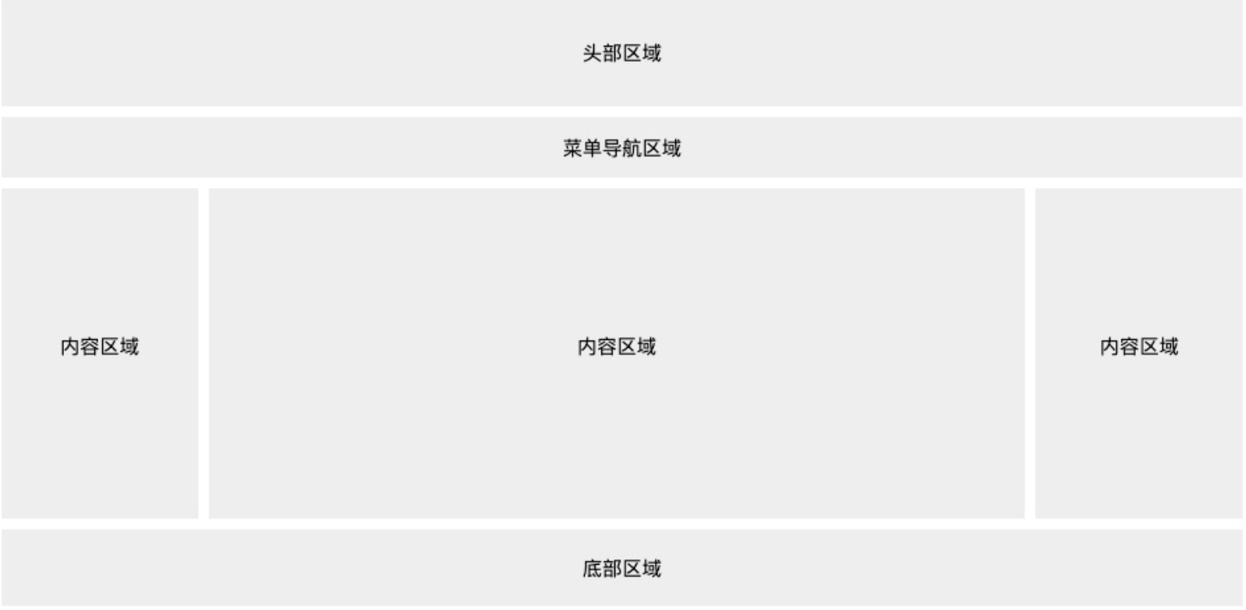
网页布局有很多种方式，一般分为以下几个部分：头部区域、菜单导航区域、内容区域、底部区域。

